Slide 1

샬롬
현대교회
어린이교회
초등부

Slide 2

찬양해요~

Slide 3
예수님 부활하셨다
죽음을 이기신 예수님
우리를 위하여 십자가 지신
예수님 부활하셨다

Slide 4
예수님 부활하셨다
사망 권세 이기신 예수님
삼 일 만에 죽음 이기신
승리의 예수님
예수님 부활하셨다

Slide 5
작은제자
우리들은 예수님 작은 제자
예수님을 본받아서
하나님과 모든 사람 앞에
품위 있고 우아하게

Slide 6
작은제자
작은 입술 열 때 마다
주의 향기 뿜어내고
작은 걸음 뗄 때마다
주의 모습 보여주리

Slide 7
작은제자
우리들은 예수님 작은 제자
예수님을 본받아서
하나님과 모든 사람 앞에
품위 있고 우아하게

Slide 8
다윗의 노래
만군의 여호와 하나님 이름으로
하나님이 나의 영광 나의 방패시라
오늘 하나님이 승리를 주시리
모든 사람들이
살아 계신 하나님 알게 되리

Slide 9
다윗의 노래
전쟁은 여호와께 속한 것이라
오직 하나님만
바라보며 의지하리

Slide 10
하나님 함께 하시니
보이지 않아도 난 알 고 있어요 하나님 내 곁에 계심을 늘 새 힘주시고 인도해 주시는 사랑의 하나님

Slide 11
하나님 함께 하시니
하나님 함께 하시니 아무것도 두렵지 않아
가장 강하신 우리 하나님 늘 내 곁에 계시니

Slide 12
2024년 4월 28일 어린이 예배
오늘은 부활절
다섯번째 주일입니다

Slide 13

사도신경
전능하사 천지를 만드신
하나님 아버지를 내가 믿사오며,
그 외아들 우리 주
예수 그리스도를 믿사오니,

Slide 14
사도신경
이는 성령으로 잉태하사
동정녀 마리아에게 나시고,
본디오 빌라도에게 고난을 받으사,
십자가에 못박혀 죽으시고,
장사한 지 사흘 만에 죽은 자
가운데서 다시 살아나시며,

Slide 15
사도신경
하늘에 오르사,
전능하신 하나님 우편에 앉아
계시다가, 저리로서 산 자와
죽은 자를 심판하러 오시리라.

Slide 16
사도신경
성령을 믿사오며, 거룩한 공회와,
성도가 서로 교통하는 것과,
죄를 사하여 주시는 것과,
몸이 다시 사는 것과,
영원히 사는 것을 믿사옵나이다.
아멘

Slide 17
하나님 함께 하시니
보이지 않아도 난 알 고 있어요 하나님 내 곁에 계심을 늘 새 힘주시고 인도해 주시는 사랑의 하나님

Slide 18
하나님 함께 하시니
하나님 함께 하시니 아무것도 두렵지 않아
가장 강하신 우리 하나님 늘 내 곁에 계시니

Slide 19

대표기도
박시원 어린이

Slide 20

성경봉독
사무엘하 12장 13절

Slide 21

성경봉독- 사무엘하12장
13 다윗이 나단에게 이르되 내가 여호와께 죄를 범하였노라 하매 나단이 다윗에게 말하되 여호와께서도 당신의 죄를 사하셨나니
당신이 죽지 아니하려니와

Slide 22
설교
다윗 왕, 죄를 짓다
지하람 목사님

Slide 23

헌금 찬양~
하이어 성가대

Slide 24
헌금기도
신민하 어린이

Slide 25


Slide 26
광 고
주님의 축복과 은혜가 우리 모두에게 가득하기를 기도합니다
열심히 전도하는 현대교회 어린이가 되기를 소망합니다
(성경말씀 : 디모데후서 4장 2절)
3. 토요문화기행(4/27, 한양도성, 성균관, 창경궁) 잘 다녀왔습니다
(다음 일정은 6월1일 남한산성 방문 예정)
4. 중앙연회 어린이 찬양 및 암송제(5/11) 참가자 응원바랍니다
5. 다음주 예배는 어린이 주일 통합예배로 드려지며,
사회, 대표기도, 교독문, 성경봉독 초등부에서 담당합니다
Notes:
마우스 오른쪽 클릭 후 텍스트편집(문자열추가) 버튼 누른후 텍스트 삽입 바랍니다

Slide 27

4월, 5월, 6월 예배 위원
중앙 연회 어린이 찬양대회, 성경 암송제
일시 : 2024년 5월 11일(토) 오후 1시
장소 : 대원교회 (경기도 성남시)
구분 | 부 문 | 참가자 | 기타
찬양대회 | 독창 | 김사랑(1) | 예수사랑 하심은 먼저 그 나라와 의를
 | 중창 (The Higher) | 최민서(6), 김서연(5), 허지유(5), 최은서(4), 현하영(3), 김수연(2), 이라임(2), 김도경(1) | 하나님 감사해요 너는 축복의 씨앗
성경암송제 | 요한복음 | 장서원(4)

Slide 28
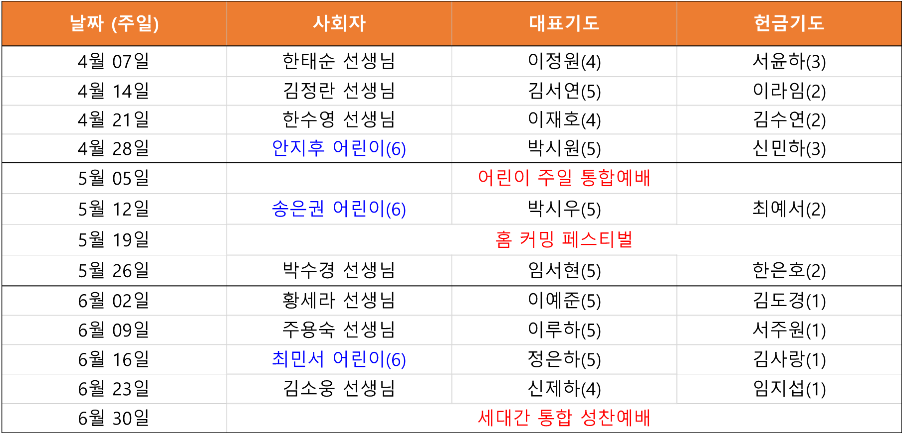
4월, 5월, 6월 예배 위원
4월, 5월, 6월 예배 위원

Slide 29
주기도문
하늘에 계신 우리 아버지여,
이름이 거룩히 여김을 받으시오며,
나라가 임하시오며,
뜻이 하늘에서 이루어진 것같이
땅에서도 이루어 지이다.

Slide 30
주기도문
오늘 우리에게 일용할 양식을 주시옵고,
우리가 우리에게 죄 지은 자를
사하여 준 것같이
우리 죄를 사하여 주시옵고,

Slide 31
주기도문
우리를 시험에 들게 하지 마시옵고,
다만 악에서 구하시옵소서.
나라와 권세와 영광이 아버지께
영원히 있사옵나이다. 아멘.

Slide 32

현대교회
어린이교회
초등부
한 주간
배운 말씀대로
승리하고
다음 주일에
만나요
하나님께
영광을~

